Slide 1
Ваше решение для лечения кожных новообразований
Средство LuLu

Slide 2
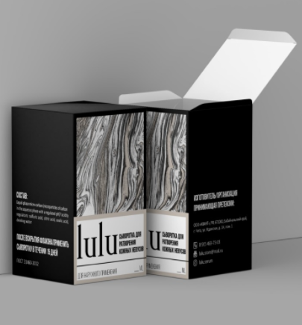
Для чего создано средство Lulu?
Помочь людям справляться с внешними дефектами кожи, которые мешают полноценно жить, быть уверенными в себе, и просто быть здоровыми и красивыми

Slide 3
С какими образованиями работает жидкость lulu
Папилломы
Кандиломы
Родинки
Базалиомы
Меланомы
Плоскоклеточный рак
И неважно злокачественная или доброкачественная проблема
LuLu

Slide 4
ОСНОВНЫЕ преимущества
Единственное средство, изготовленное по методам древней Шумерской цивилизации, где по описаниям, миллионы людей находили свое оздоровление. Мы же возродили технологию производства, которая поражает скоростью и точностью косметической корректировки.
В основе состава жидкости лежит наноалмазная крошка. Длительный процесс настаивания в особых условиях, необходимый для квантового перерождения и определяет высокую себестоимость продукта.
Жидкость качественно отличается от существующих технологий своим воздействием. Она глубоко проникает во все корневые структуры, купирует поступление питательных веществ из организма к проблемному участку, к его корням и метастазам. Невус начинает усыхать и стекленеть. Организм, в свою очередь, начинает воспринимать корни и метастазы как инородный предмет, подобно занозе в пальце. Начинается процесс отторжения из организма невуса как инородного предмета. Так организм самостоятельно ликвидирует проблемные участки со всей корневой системой.
Существующие технологии лазерного и хирургического удаления качественно не решают вопроса корневой системы, что всегда оставляет большую возможность для рецидива.

Slide 5
Почему использовать Lulu удобнее и эффективнее
Не нужно тратить время на обращение к врачу, жидкость оперативно работает в домашних условиях
Использование жидкости безопасно, не требует сдачи анализов, и дополнительных финансовых затрат
Если врач поймет о доброкачественности или злокачественности образования, но откажется от решения проблемы, с какими мыслями будете жить вы
Варианты по хирургическому удалению невусов могут вынудить врача следовать за корневой системой, что оставляет на коже большие шрамы. Жидкость справляется лучше и может оставить лишь малозаметные следы
В случае с меланомой, врач предложит иссечение скальпелем и пройти химиотерапию, которая разрушительно влияет на иммунную систему. Жидкость справляется за 8 недель, очень комфортно и безопасно восстанавливая кожный покров с минимальными следами. По отзывам клиентов, в среднем для полной регенерации требуется от 6 до 12 месяцев
Человек самостоятельно может все решить и заказать жидкость с доставкой, не выходя из дома.
В условиях пандемии это удобно и безопасно.

Slide 6
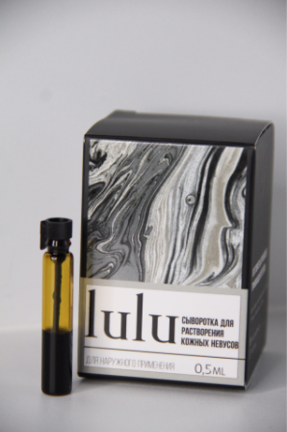
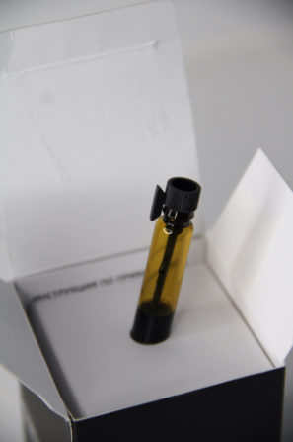
Средство Lulu имеет сертификат соответствия системы добровольной сертификации ПРОМТЕХСТАНДАРТ, а также Декларацию о соответствии Евразийского экономического союза
Внутри упаковки:
Инструкция по применению
Флакончик с сывороткой
На флакончике проточка, в которой находится пипетка для нанесения жидкости

Slide 7
Как правильно наносить жидкость
Расположить человека так, чтобы жидкость стекала на проблемный участок под углом 90° (см.следующий слайд)
Для предотвращения попадания на здоровые участки вокруг предполагаемого проблемного образования, рекомендуем обклеить кожу лейкопластырем или нанести вазелин
Наносить жидкость и ждать проникновения 10 минут. Затем снова наносить и ждать 10 минут. Так 3 раза.
Заклеить обработанное место лейкопластырем, желательно специальным для мозолей с прокладкой.
ВАЖНО место нанесения не мочить водой три дня. До этого, перед нанесением желательно помыться. После трёх дней можно опять хорошо помыться и заново нанести жидкость 3 раза по ранее описанной схеме 10 минут. Во время мытья нежелательно тереть мочалкой место нанесения жидкости. После того, как отпадет пораженный невус, место рекомендуем смазать пантеноловой мазью для лучшего заживления и регенерации кожного покрова.

Slide 8
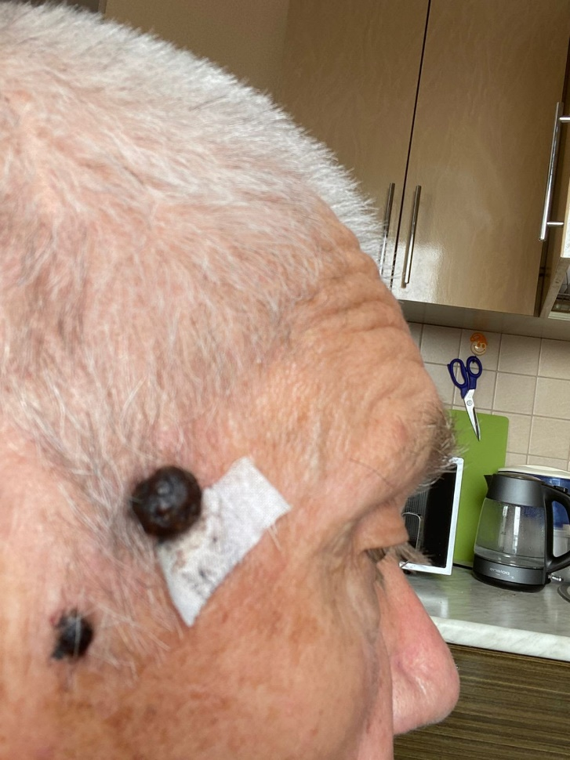
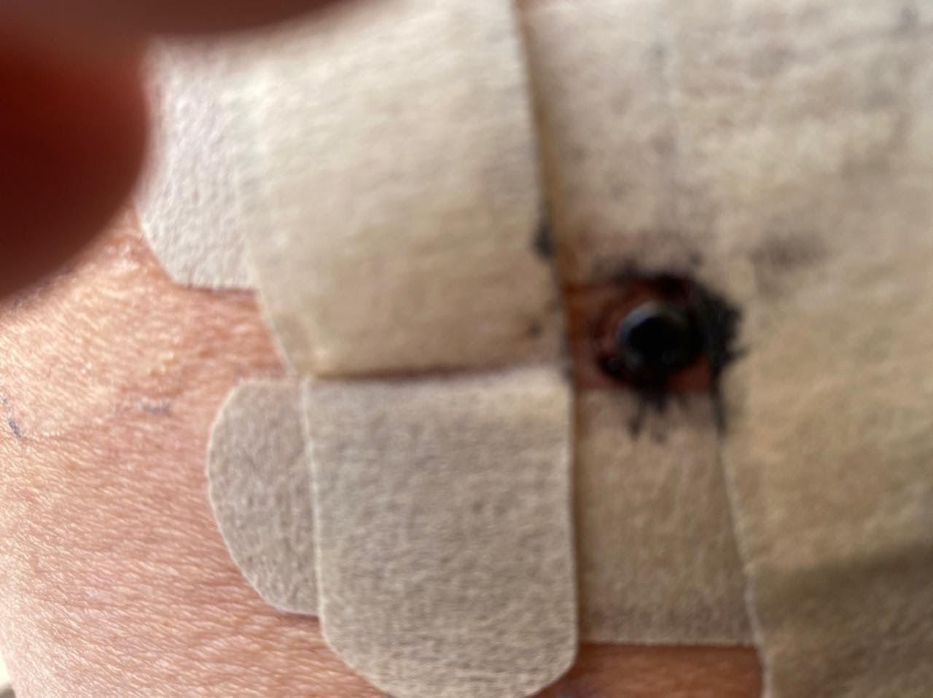
Пример правильного нанесения жидкости

Slide 9
Вопросы и ответы
Сколько времени будет происходить отторжение и регенерация?
Все зависит от вашего организма и сложности образования. Обычно процесс длится от 3-х недель до 15 недель.
Сколько раз нужно наносить жидкость?
Опять же зависит от сложности задачи, иногда достаточно три раза. Повторять процедуру нанесения можно до полного отторжения невуса.
Что делать, если жидкость попала на здоровую кожу?
При попадании на здоровые участки кожи протрите тампоном или смойте обильным количеством воды. Особую осторожность проявляйте на лице. Прочитайте внимательно инструкцию перед применением.

Slide 10
Почему важно удалять родинки
По ссылке можно посмотреть видео, где продемонстрировано отличие родинок от меланомы, и как обычная родинка может стать злокачественной. Но стоит обратить внимание, что процесс прижигания, использованный в кадре, не убирает корневую систему, и это приводит к последующим кожным образованиям.
https://youtu.be/KYbIKGeUy_4

Slide 11
Далее слайды с наглядными примерами

Slide 12
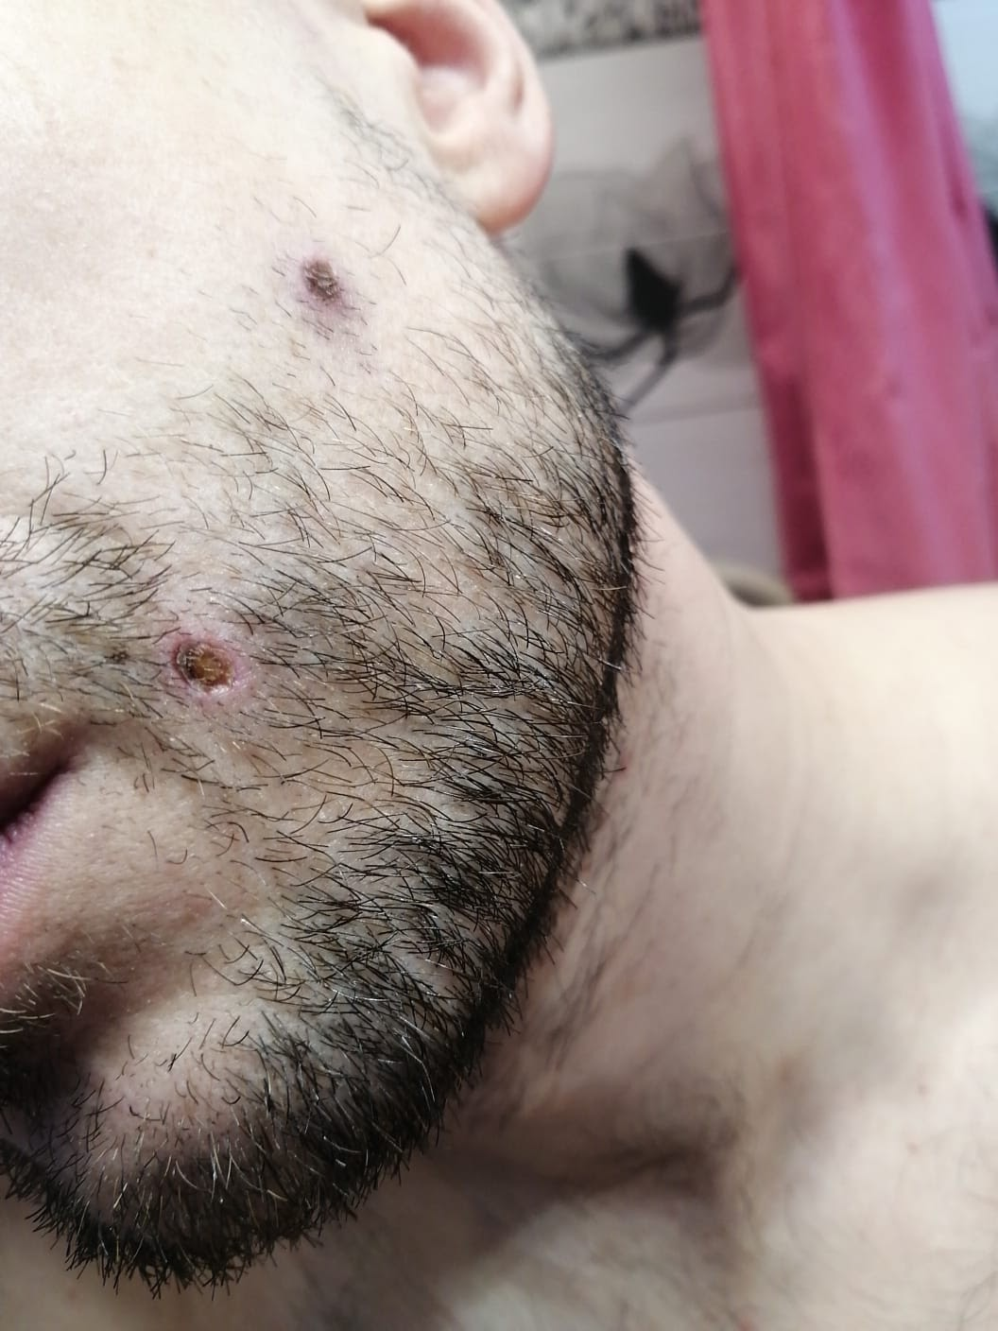
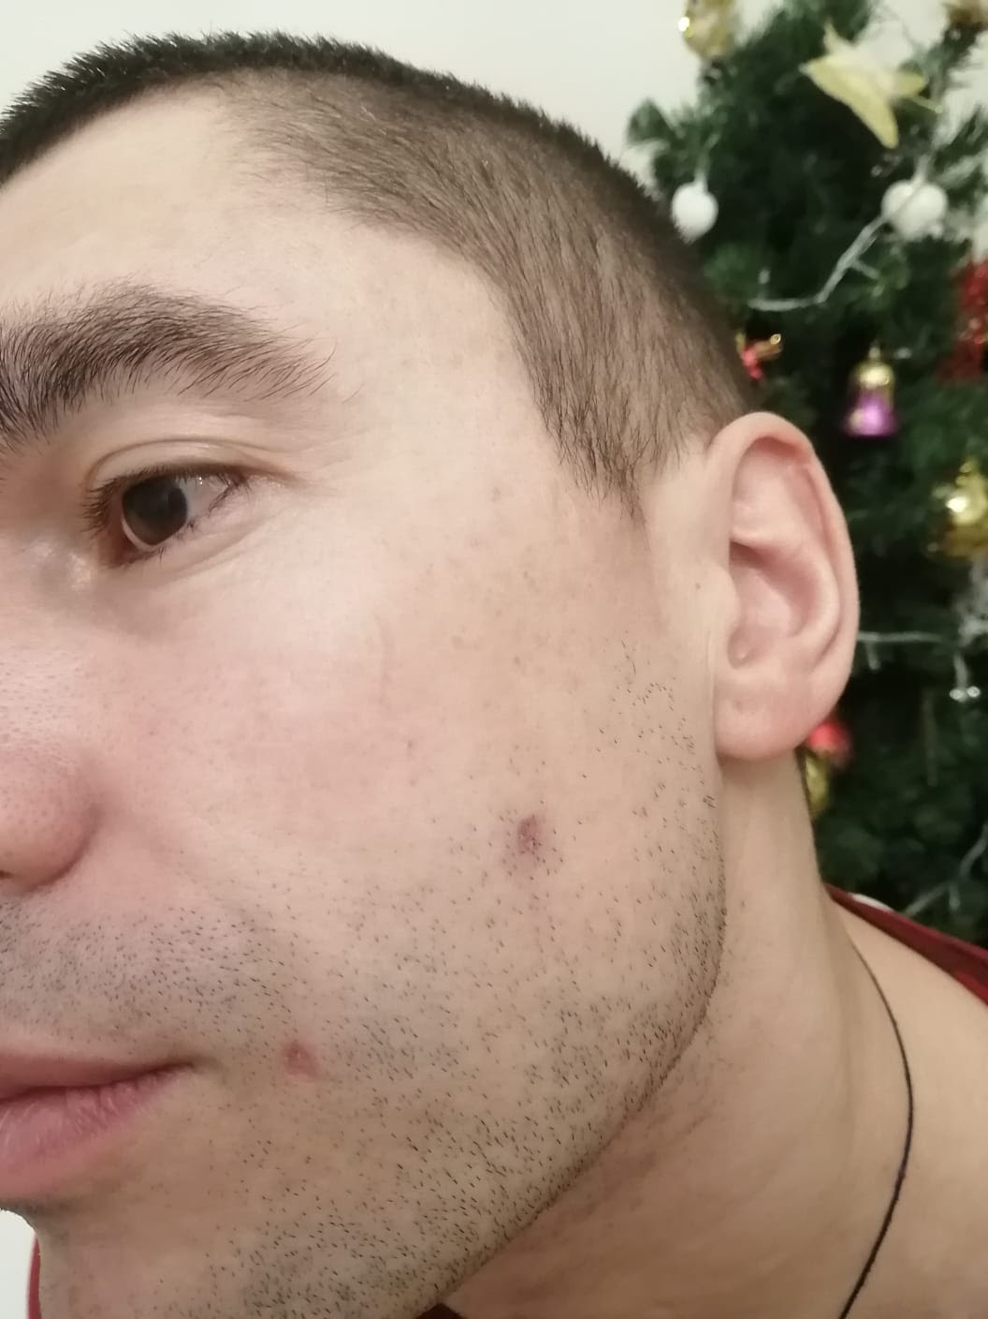
Молодой человек с внутренними невусами, которые приводили к образованию шишек снаружи. Шишки мешали бриться, и выглядели неэстетично. Через три недели применения жидкости, лицо разгладилось, шишки исчезли

Slide 13
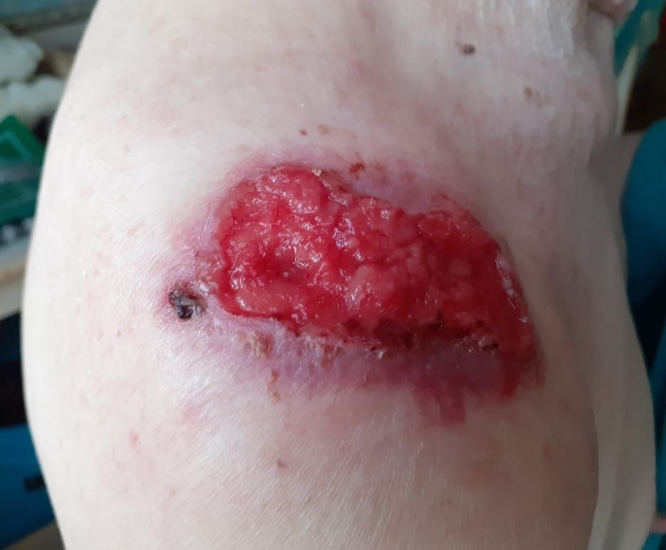
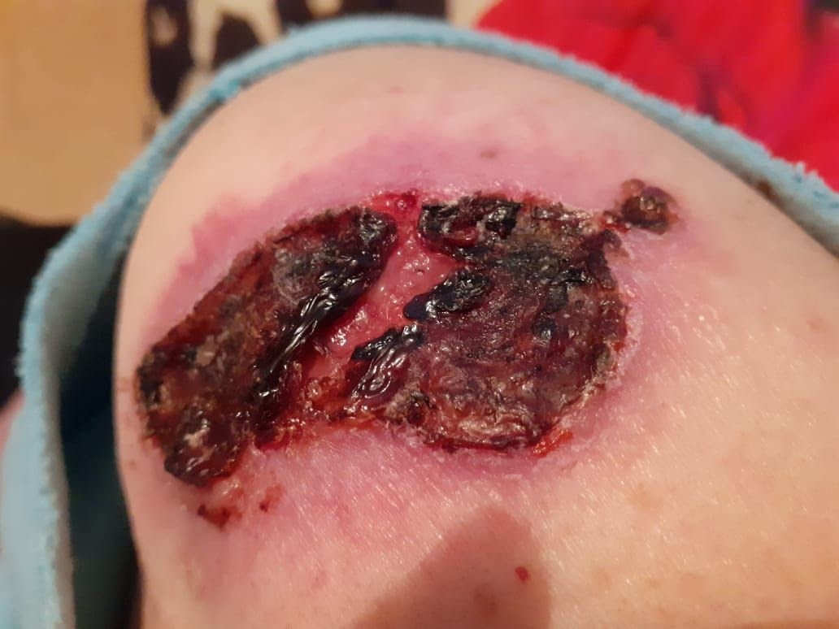
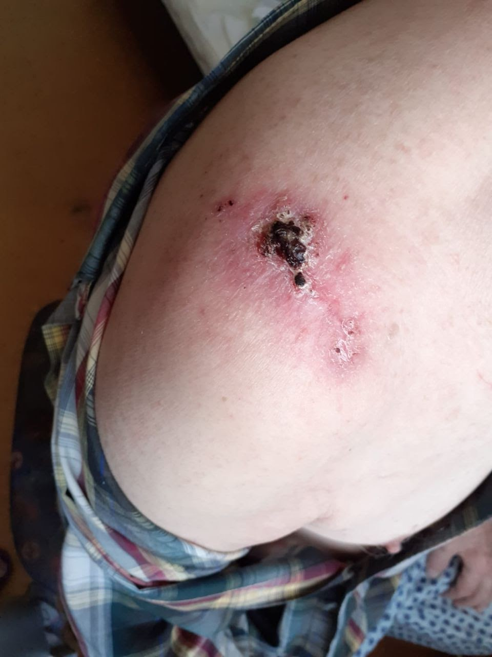
Базалиома на плече в течение 14 недель применения жидкости

Slide 14
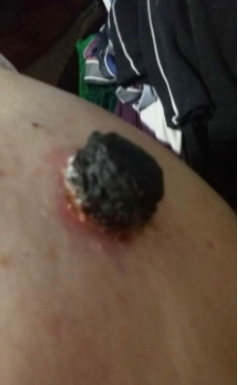
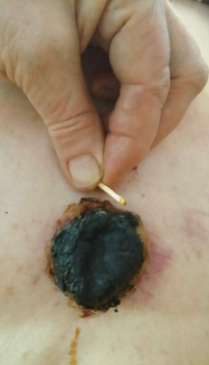
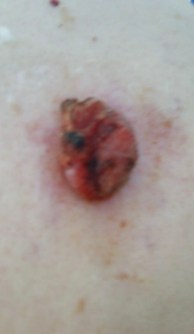
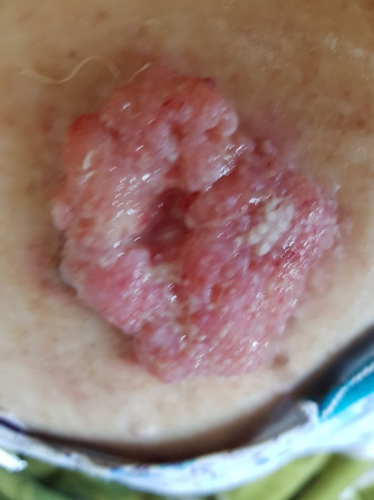
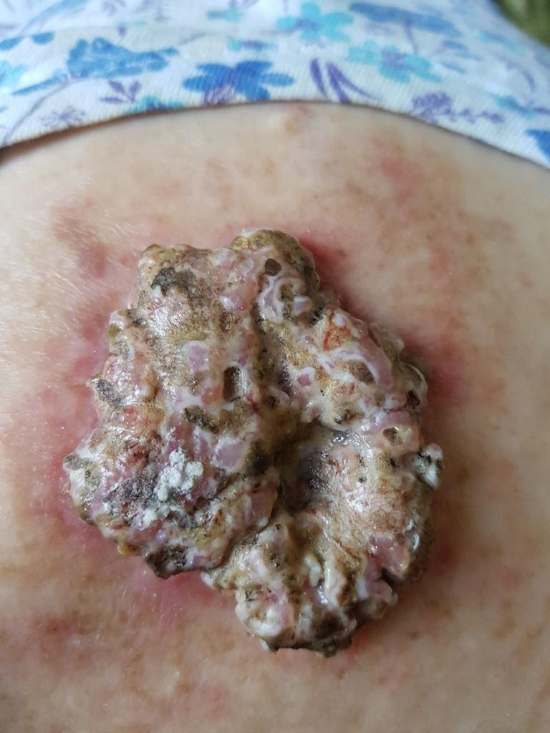
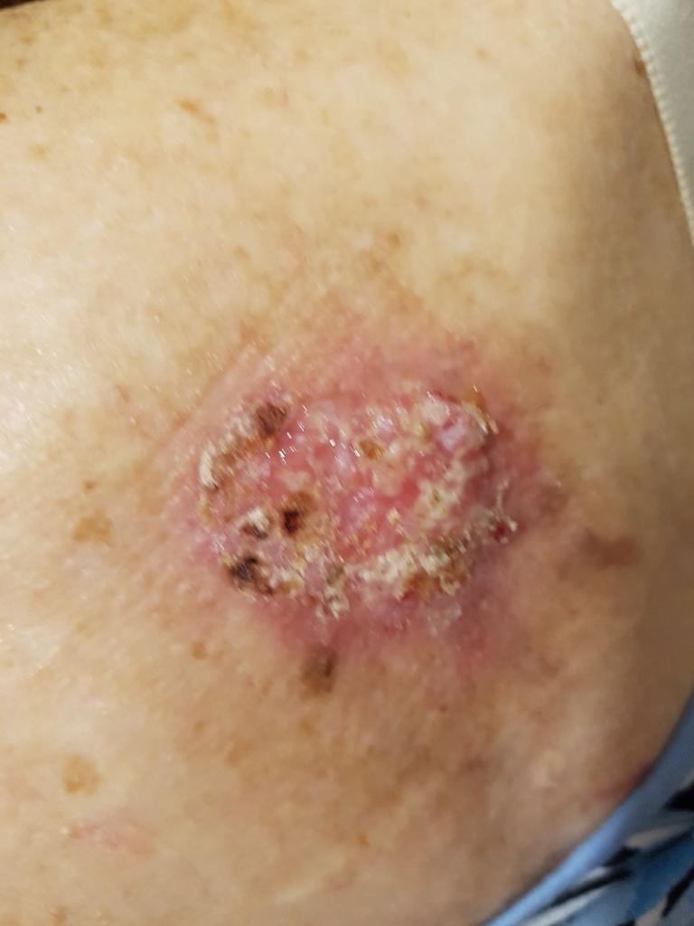
Базалиома на спине. Процесс регенерации в течение 8 недель применения жидкости

Slide 15
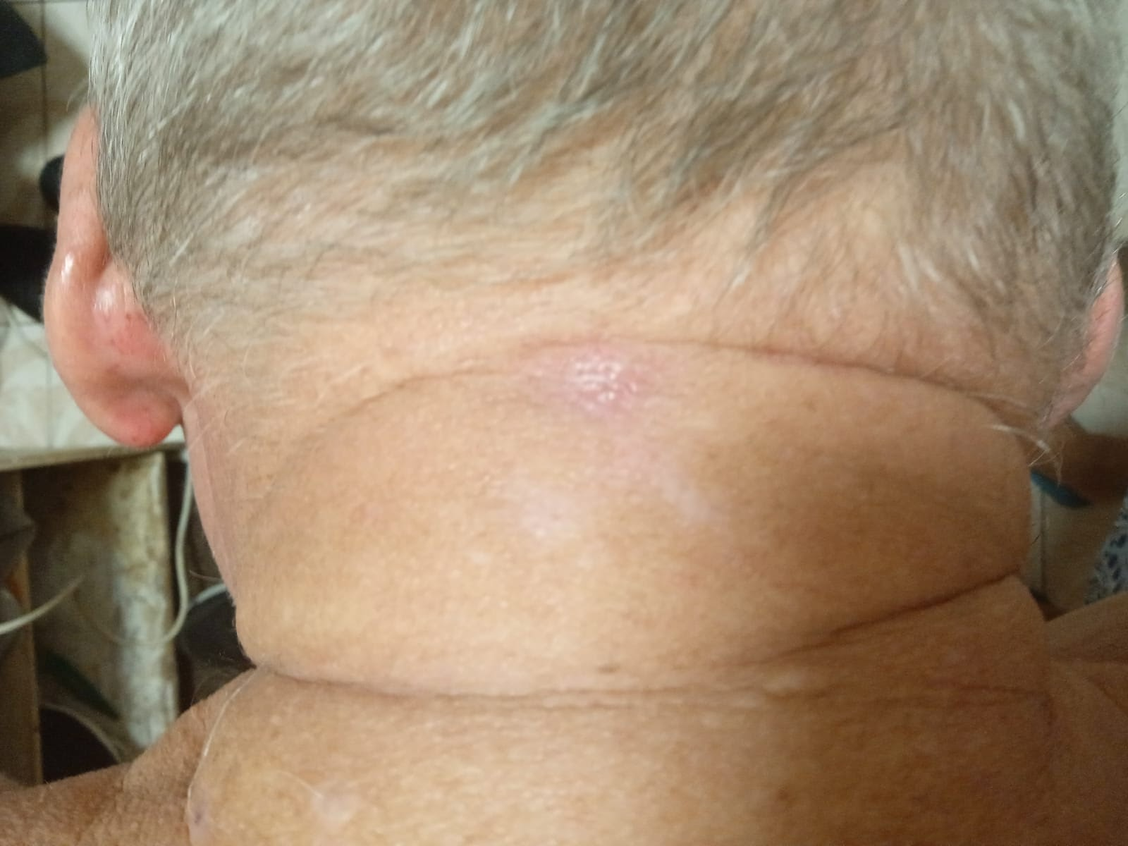
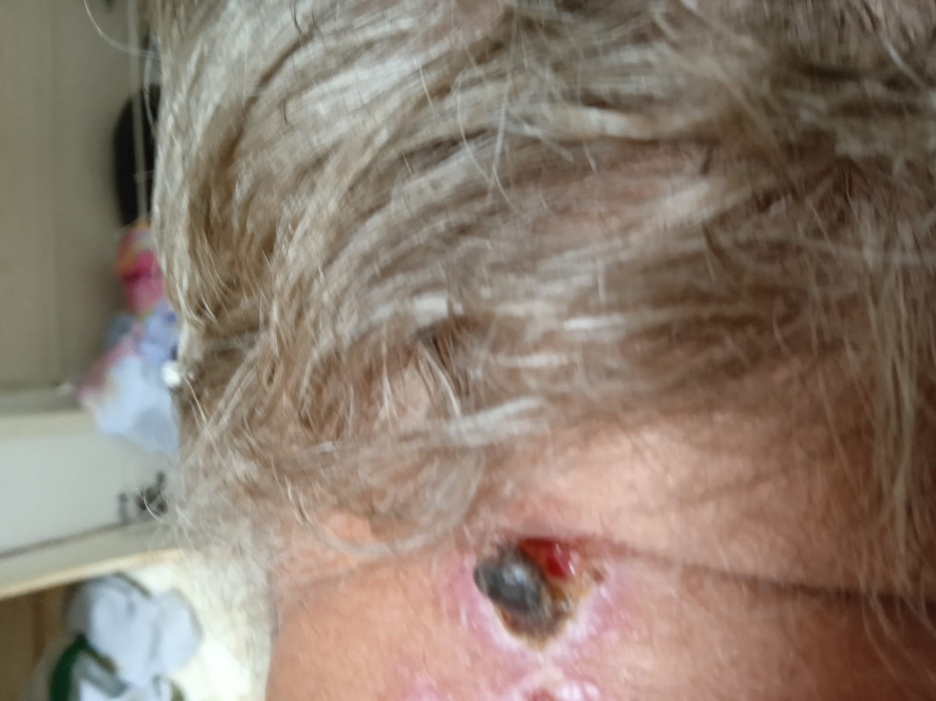
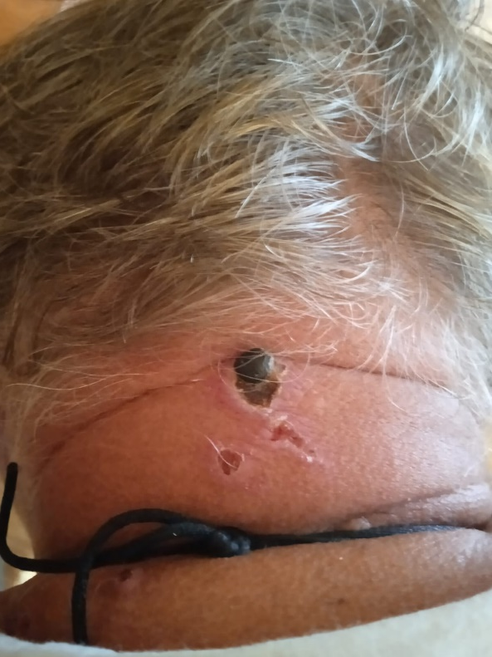
Родинка на шее. Процесс занял 3 недели

Slide 16
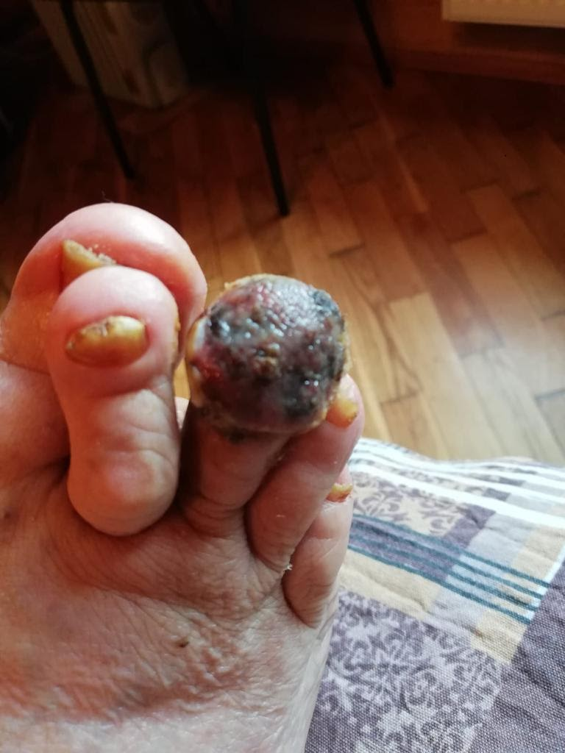
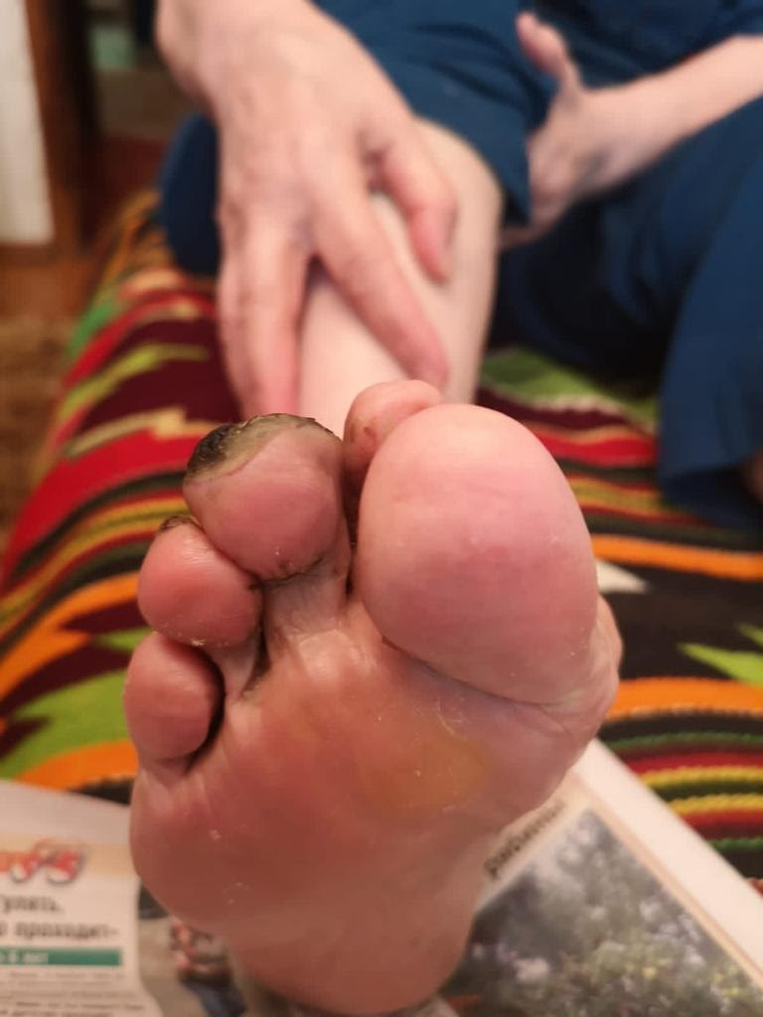
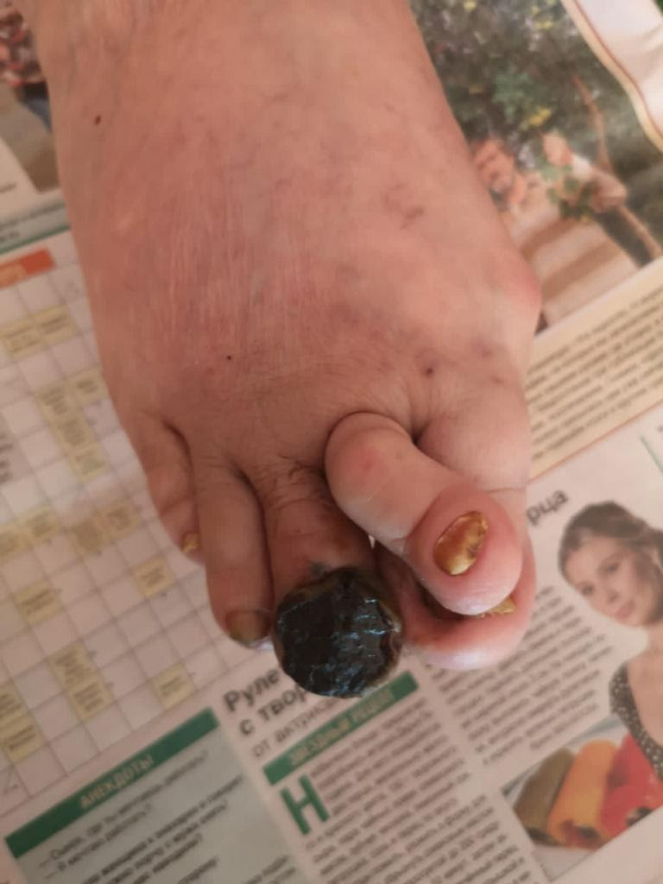
Опухоль пальца спала за 3 дня. За 2 недели началась регенерация ногтя

